Slide 1
实验五
2022.11.22

Slide 2
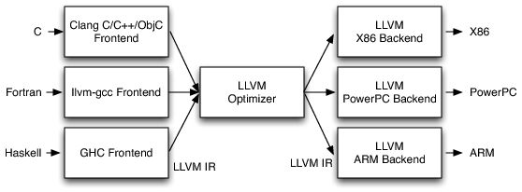
为什么要进行中间代码优化?
The LLVM Project is a collection of modular and reusable compiler and toolchain technologies
出于安全性或编程习惯的考量，源代码中通常有大量冗余代码。程序的冗余通常导致编译器执行效率低下，时空开销高昂，并且最终导致生成目标代码运行效率低下等问题。同时，可能存在声明并赋值了一个变量，存储在栈上或是寄存器里，但是很晚才被使用，或从未使用，增加了空间开销。
区别于目标机器相关的优化，基于中间代码的优化是不需考虑源语言与目标语言存在的差异，独立于前端和后端进行优化的全部过程。
不同的前端源代码
不同的后端指令集等

Slide 3
https://www.cs.cmu.edu/~janh/courses/411/16/
https://web.stanford.edu/class/cs143/
B站：
北京大学熊英飞老师的《软件分析技术》
南京大学李樾老师的《软件分析》

Slide 4
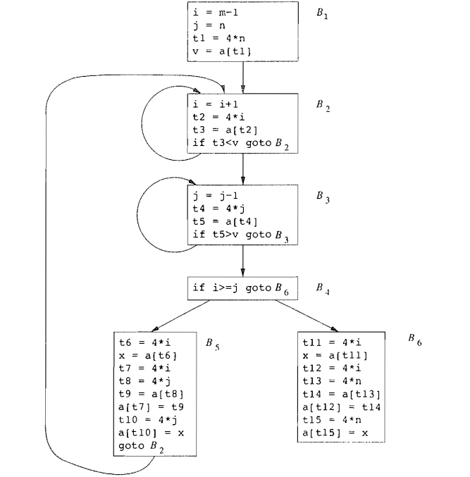
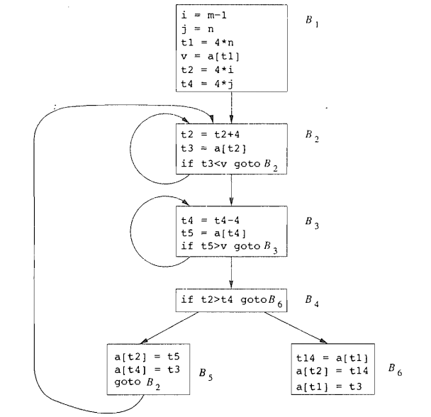
为什么要进行中间代码优化?

Slide 5
中间代码优化
有哪些程序片段需要被优化?
未能执行到的代码
未被使用的赋值
恒为一常量的值
... ...
应当运用哪些优化方法?
数据流分析算法等
应当以什么顺序进行代码优化?
优化管道的设计

Slide 6
中间代码优化
根据处理粒度的不同，优化通常分为局部代码优化（基本块内部）、全局代码优化（多个基本块）和过程间代码优化（跨越函数边界）三种。这三种优化在优化管道中通常按顺序执行。
根据冗余原因的不同，优化通常分为公共子表达式削减、常量传播优化、无用代码消除、循环相关优化等。
根据不同的优化需求，优化通常使用不同的数据流分析模式进行分析。常用的数据流分析模式有到达定值（针对循环削减、常量传播等），可用表达式（针对全局公共子表达式等），活跃变量分析（针对无用代码削除等）。

Slide 7
实验五
必做：局部优化
局部公共子表达式消除
局部无用代码消除
局部常量折叠
选做：全局优化
5.1 全局公共子表达式消除
5.2 全局无用代码消除
5.3 常量传播
Bonus
5.4 循环不变代码外提
5.5 强度削减
在完成必做部分的基础上
任意选择1-3个选做部分
和任意个Bonus

Slide 8
三地址码形式的中间代码
a + b + c
t1 = a + b
t2 = t1 + c
三地址码，每一条指令（instruction）中至多有三个操作数，
通常为 二元运算 及 将二元运算的结果赋值给一个操作数。
为什么要用三地址码形式的中间代码？
d = a + b + c
e = a + b
t1 = a + b
d = t1 + c
e = a + b
t1 = a + b
d = t1 + c
e = t1
d = a + b + c
e = a + b
a = x
f = a + b
?

Slide 9
静态单一赋值形式的中间代码
d = a + b
d = c + d
d1 = a + b
d2 = c + d1
静态单赋值形式的中间代码：
每个变量仅被赋值一次
每个变量在使用前都要定义 （Use-Def）
为什么要用静态单赋值形式的中间代码？
d1 = a + c
d2 = b + c
d1 = a + c
d2 = b + c
之后再无对d1的使用

Slide 10
基本块与控制流图
基本块(basic block，BB)：程序执行过程中，只能从基本块的第一个指令进入该块，从最后一个指令离开该块。每次程序执行过程中访问基本块时，必须按顺序从头到尾执行其中每一条指令的代码片段。
这样的形式有什么特点？
控制流图(control-flow graph，CFG)：程序执行过程中所有可能路径的表示。基本块与跳转关系，代表了程序执行时程序代码遍历的顺序。研究者根据代码执行的顺序，及代码执行时必然成立的性质，分析程序的状态，从而根据程序状态进行优化与静态检查。
基本块内部的优化与跨基本块的优化分别被称为局部优化和全局优化。

Slide 11
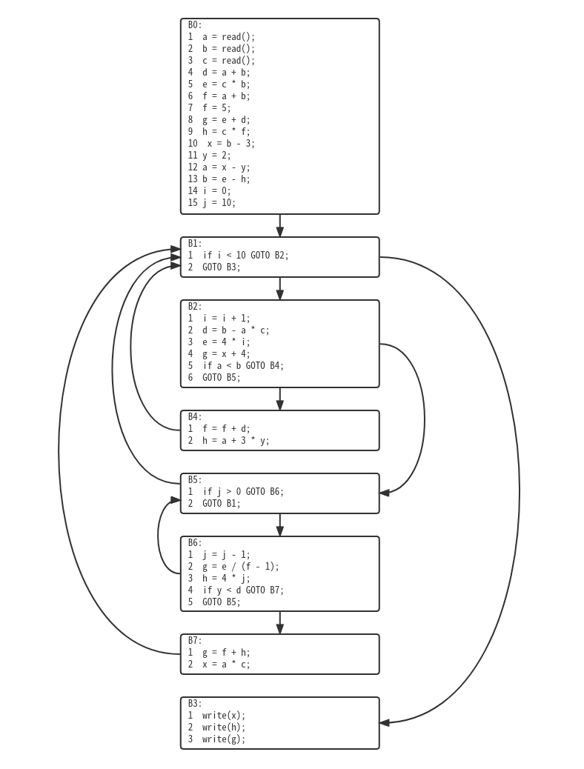
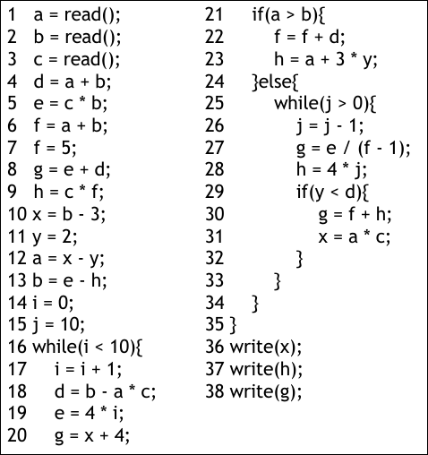
基本块与控制流图

Slide 12
局部优化
考虑如下的中间代码（基本块B0）
B0:
READ t1
v3 := t1
READ t2
v4 := t2
READ t3
v5 := t3
t4 := v3 + v4
v6 := t4
t5 := v5 * v4
v7 := t5
t6 := v3 + v4
v8 := t6
v8 := #5
t7 := v7 + v6
v9 := t7
t8 := v5 * v8
v10 := t8
t9 := v4 - #3
v11 := t9
v12 := #2
t10 := v11 - v12
v3 := t10
t11 := v7 - v10
v4 := t11
v1 := #0
v2 := #10
B0:
a = read();
b = read();
c = read();
d = a + b;
e = c * b;
f = 5;
g = e + d;
h = c * f;
x = b - 3;
y = 2;
a = x - y;
b = e - h;
i = 0;
j = 10;
采用龙书8.5节的方法进行局部代码优化，将中间代码转化为DAG

Slide 13
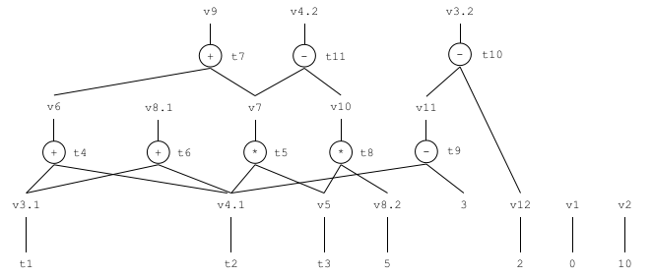
局部优化
B0:
READ t1
v3 := t1
READ t2
v4 := t2
READ t3
v5 := t3
t4 := v3 + v4
v6 := t4
t5 := v5 * v4
v7 := t5
t6 := v3 + v4
v8 := t6
v8 := #5
t7 := v7 + v6
v9 := t7
t8 := v5 * v8
v10 := t8
t9 := v4 - #3
v11 := t9
v12 := #2
t10 := v11 - v12
v3 := t10
t11 := v7 - v10
v4 := t11
v1 := #0
v2 := #10
我们由下而上地分析有向无环图中的节点：
底层节点表示常量或是定值；
顶层节点表示当前基本块内部赋值但未使用的变量；
节点标号中的运算符及子节点构成了赋值表达式，表达式求值的结果作为一个定值，标记在节点右侧，对于只有一个子节点的节点，其与子节点构成的节点对，表示该子节点代表的定值赋值给变量的过程。

Slide 14
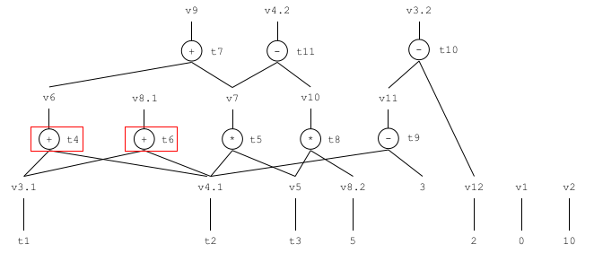
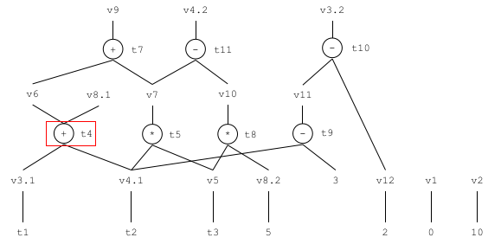
局部优化
公共子表达式消除(common subexperssion elimination)：
如果表达式E在某次出现之前已经被计算过，并且表达式中的操作数在计算后一直没被修改过，那么E的出现被称为是公共子表达式。
B0:
READ t1
v3 := t1
READ t2
v4 := t2
READ t3
v5 := t3
t4 := v3 + v4
v6 := t4
t5 := v5 * v4
v7 := t5
t6 := v3 + v4
v8 := t6
v8 := #5
t7 := v7 + v6
v9 := t7
t8 := v5 * v8
v10 := t8
t9 := v4 - #3
v11 := t9
v12 := #2
t10 := v11 - v12
v3 := t10
t11 := v7 - v10
v4 := t11
v1 := #0
v2 := #10

Slide 15
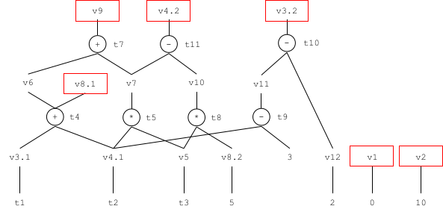
局部优化
无用代码消除(dead code elimination)：
有一些变量在定义后从来没有被使用，或两次定义之间没有对该变量的使用语句。对于永远不会被使用的定义，为之开辟内存（或寄存器）、进行计算是没有必要的。
B0:
READ t1
v3 := t1
READ t2
v4 := t2
READ t3
v5 := t3
t4 := v3 + v4
v6 := t4
t5 := v5 * v4
v7 := t5
v8 := t4
v8 := #5
t7 := v7 + v6
v9 := t7
t8 := v5 * v8
v10 := t8
t9 := v4 - #3
v11 := t9
v12 := #2
t10 := v11 - v12
v3 := t10
t11 := v7 - v10
v4 := t11
v1 := #0
v2 := #10

Slide 16
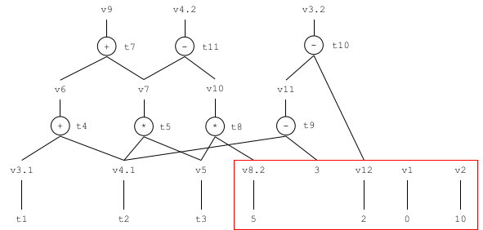
局部优化
常量折叠(constant folding):
程序内部如v8.2 = 5， v12 = 2，v1 = 0，v2 = 10等将变量定义为一个常量的赋值语句，在该变量被再次定义之前，可将变量替换为一个常量，从而简化计算的过程。

Slide 17
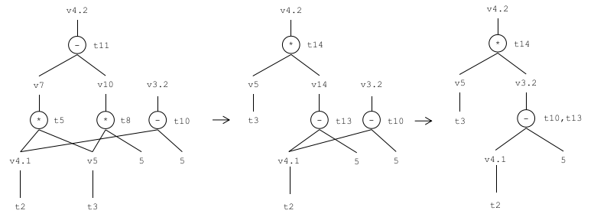
局部优化
常量折叠(constant folding):
基于有向无环图进行常量折叠之后，有向无环图的结构发生改变，可能导致无用代码的暴露。同时，对于生成的有向无环图进行代数恒等式替换，能够发掘代码内部的公共子表达式。
v4.2 = v4.1 * v5 - v5 * 5
v3.2 = v4.1 - 5
=>
v4.2 = v5 * (v4.1 - 5)
v3.2 = v4.1 - 5
=>
v3.2 = v4.1 - 5
v4.2 = v3.2 * v5

Slide 18
局部优化
优化后的结果：
B0:
READ t1
v3 := t1
READ t2
v4 := t2
READ t3
v5 := t3
t4 := v3 + v4
v6 := t4
t5 := v5 * v4
v7 := t5
t6 := v3 + v4
v8 := t6
v8 := #5
t7 := v7 + v6
v9 := t7
t8 := v5 * v8
v10 := t8
t9 := v4 - #3
v11 := t9
v12 := #2
t10 := v11 - v12
v3 := t10
t11 := v7 - v10
v4 := t11
v1 := #0
v2 := #10
B0:
READ t1
v3 := t1
READ t2
v4 := t2
READ t3
v5 := t3
t4 := v3 + v4
v6 := t4
t5 := v5 * v4
v7 := t5
v8 := #5
t6 := v7 + v6
v9 := t6
t7 := v4 - #3
v11 := t7
v12 := #2
t8 := v4 - #5
v3 := t8
t9 := v5 * v3
v4 := t9
v1 := #0
v2 := #10

Slide 19
局部优化
将中间代码转化为SSA形式的中间代码后，
可以通过单次遍历完成三种优化：
B0:
READ t1
v3 := t1
READ t2
v4 := t2
READ t3
v5 := t3
t4 := v3 + v4
v6 := t4
t5 := v5 * v4
v7 := t5
t6 := v3 + v4
v8 := t6
v8 := #5
t7 := v7 + v6
v9 := t7
t8 := v5 * v8
v10 := t8
t9 := v4 - #3
v11 := t9
v12 := #2
t10 := v11 - v12
v3 := t10
t11 := v7 - v10
v4 := t11
v1 := #0
v2 := #10
B0:
READ t1
READ t2
READ t3
t4 := t1 + t2
t5 := t3 * t2
t6 := t1 + t2
t7 := #5
t8 := t5 + t4
t9 := t3 * t7
t10 := t2 - #3
t11 := #2
t12 := t10 - t11
t13 := t5 - t9
t14 := #0
t15 := #10
B0:
READ t1
READ t2
READ t3
t4 := t1 + t2 def: t4 use: t1,t2
t5 := t3 * t2 def: t5 use: t2,t3
t6 := t1 + t2
t7 := #5 def: t7
t8 := t5 + t4 def: t8 use: t4,t5
t9 := t3 * #5 def: t9 use: t3
t10 := t2 - #3 def: t10 use: t2
t11 := #2 def: t11
t12 := t2 - #5 def: t12 use: t2
t13 := t5 - t9
t14 := #0
t15 := #10
子表达式：
t4 := t1 + t2
t5 := t2 * t3
t8 := t4 + t5
t9 := t3 * #5
t10:= t2 - #3
t12:= t2 - #5
t5 - t9
= t2 * t3 - t3 * 5
= t3 * (t2 - 5)
= t3 * t12
def: t13 use: t3,t12
例如，当程序遍历至t6 := t1 + t2时，查询子表达式表，可以发现给t4赋值的表达式中的操作数与运算符均相同，则t6与t4可相互代替。
在遍历至t9 := t3 * #5时，能够得知t7的值为一定值#5，因此使用#5代替t7。
在遍历至t13 := t5 - t9时，通过查询当前存在的子表达式，能够进行恒等式变换。

Slide 20

数据流分析概述
由于程序语言的复杂性、程序性质的多样性，针对程序的分析往往具有相当大的难度。根据 Rice 定理:对于程序行为的任何非平凡属性，都不存在可以检查该属性的通用算法。因此，没有一种优化的方式能够宣称，优化的结果到了最佳，这一消极的结论在另一方面有着积极的影响：总能够提出更好的优化方式，使得代码更加简洁与高效。
停机问题：
例如，对于考拉兹猜想，是否对于所有的n，都能使得其停机。
计算机目前验证了5*10¹⁸以内的数均成立。
Concrete VS Abstract
Concrete: 对于一正整数n作为其输入，记录每次计算后n的值，能否记录停机前的所有值？
Abstract：n的所有值是否均为正数？

Slide 21
不同的敏感性
因现代软件代码规模的急剧增长，使用数据流分析技术进行程序状态的跟踪与计算时，常常需要进行精度与时空成本之间的博弈，在追求较小的时间与空间成本进行程序状态的分析时往往也意味着较低的分析精度。我们用对不同情况的敏感性来描述我们采取的分析方法的预期精度。
1）流敏感与流不敏感(flow-sensitive/insensitive)：程序内部数据随着程序的执行顺序流动，流敏感的分析根据程序的执行顺序跟踪程序状态的变化，而流不敏感的分析通过代码扫描报告所有可能出现的情况。
x = 1;
x = 2;
对于以上的两条语句，使用流敏感的分析方法，分析结果会告诉我们：在执行第一条语句后，x被赋值为1，在执行第二条语句之后，x被赋值为2。使用流不敏感的分析方法，分析结果会告诉我们：x的值可能为1或2。

Slide 22
不同的敏感性
2）路径敏感与路径不敏感(path-sensitive/insensitive)：路径敏感分析与路径不敏感分析的区别在于：路径敏感分析将构造的程序控制流图(control-flow graph)扩展为扩展图(exploded graph)，跟踪程序内部所有可能路径，分析程序状态变化，而路径不敏感分析通常只基于数据流图进行分析。
ptr *p;
if(a)
{
free(p);
}
if(!a)
{
use(p);
}
B0:
x = a;
B0:
x = a;
B1:
x = b;
B2:
x = c;
B1:
x = b;
B2:
x = c;
B3:
x = ?
B3:
x = b
B3:
x = c
control flow graph
explode graph
当使用路径不敏感的分析时，分析结果会告诉我们：x的值可能为b或c，而基于扩展图进行分析时，能够直观展现在不同的执行路径上对x的值的改变。

Slide 23
不同的敏感性
3）上下文敏感与上下文不敏感(context-sensitive/insensitive)：上下文敏感性与函数调用相关。上下文敏感的分析方法关注在函数调用时调用点的程序状态，而上下文不敏感的分析方法不考虑函数调用点的信息。
x -> {1,2,3}
a -> {1,2,3}
x = 1;
t1 = f(x);
x = 2;
t2 = f(x);
x = 3;
t3 = f(x);
t = t1 + t2 + t3;
write(t)
f(a)
{
a = a + 1;
return a;
}
x = 1;
t1 = x + 1;
x = 2;
t2 = x + 1;
x = 3;
t3 = x + 1;
t = t1 + t2 + t3;
write(t)
a -> {2,3,4}
t1,t2,t3 -> {2,3,4}
t -> {2+2+2,2+2+3,2+2+4...}
上下文不敏感分析
上下文敏感分析
上下文不敏感分析中，输入值存在三种可能性：1，2，3，从而对于函数的返回值也有三种可能：2，3，4，于是t的最终取值可能为6-12中的任何值。对于上下文敏感分析，使用函数内联的形式进行体现，能够精准得出t值为2+3+4=9。

Slide 24
程序状态改变函数
我们把每个语句s之前和之后的程序状态分别记为IN[s]和OUT[s]，对于程序状态的改变存在两种情况：执行命令对程序状态的改变和控制流带来的程序状态的改变。
传递函数：
OUT[s] = f(IN[s])
传递函数描述了在进行数据流分析的过程中，模拟执行一条语句并且分析其对程序状态产生的变化。通过对传递函数的设计，能够描述不同情况下，我们所关注的程序状态的改变情况，如，当我们想知道变量可能的赋值集合的变化的情况，我们构造的传递函数可以是这样的：
OUT[s] = gen_{s} ∪ (IN[s] - kill_{s})
其中，gen_{s}表示当前语句生成的赋值关系（define），kill_{s}表示因当前语句而失效的赋值关系。
x = a;
IN[s]: x -> {a};
x = a;
x = b;
x = b;
gen_{s}: x = b;
kill_{s}: x = a;
gen_{s} ∪ (IN[s] - kill_{s})
Out[s]: x -> {b};

Slide 25
May分析与Must分析
May分析用于分析在某一程序点上所有可能存在的程序状态。例如，对于到达定值分析，我们想要知道对于变量v的一次定义definition d，在程序点p上是否依然可能是存活的，那么，我们使用may分析，对所有包含程序点p的路径进行分析。
Must分析用于分析在某一程序点上一定存在的程序状态。例如，对于可用表达式分析，我们想要知道在某一程序点p上，已被求值的表达式的情况，那么，对于经过程序点p上的所有路径，该表达式均已被求值，且构成表达式的变量均未被再次赋值，那么在该程序点上表达式才是可用的。
x = a;
x = b;
alive
dead
y = x;
x -> {a, b}
x = a + b;
a = c;
y = a + b;
y = x ?

Slide 26
数据流分析模式（到达定值）
在数据流分析中，我们通常需要了解，数据在哪里被定义，在哪里被使用。在使用时，当前使用的变量是否已经被定义？使用未被定义的变量会诱发“未定义的引用”问题。当前使用的变量是否是一个定值？若是，那么在编译时就可以用一个定值代替这个变量。在局部优化中，我们已经在基本块内部探究了变量的define-use关系，而数据流分析则试图揭示多个基本块乃至多个函数之间变量的define-use关系。
到达定值(reaching definition)是最基础的数据流分析模式之一，描述了程序内部对变量v的定义definition d，能否到达程序点p，是与程序内部的变量的define-use关系最相关且最简单的分析模式。
a -> {1};
a -> {2};
a -> {1};
a -> ∅;
x = a;
a -> {1，2};
x = a;
a -> ？;

Slide 27
数据流分析模式（到达定值）
到达定值分析的主要用途有以下几项：
循环不变代码外提(loop-invariant code motion，LICM)：
对于循环内部的赋值语句，若构成赋值表达式的变量均在循环外部定义，则可以将该语句移动到循环外侧，降低执行时的开销。
B1:
x = 1;
B2:
y = 2;
B1:
x = 1;
B2:
y = 2;
B3:
z = x
B3:
z = x
a = x + y;
B4:
a = x + y;
b = b + 1;
B4:
b = b + 1;

Slide 28
数据流分析模式（到达定值）
到达定值分析的主要用途有以下几项：
常量折叠（constant folding）：
我们可以迭代式地将程序内部可转变为常量的变量转化为常量，降低执行的开销。
对于下面这段代码中的变量x，y，z，使用到达定值模式进行分析，可以将其中的所有变量都替换为常量。
B1:
x = 1;
B1:
x = 1;
B1:
x = 1;
B1:
x = 1;
B2:
z = x;
B2:
z = x;
B2:
z = x;
B2:
z = 1;
B3:
y = 1;
x = x + y;
x = x / 2;
B3:
y = 1;
x = x + 1;
x = x / 2;
B3:
y = 1;
x = 2;
x = 1;
B3:
y = 1;
x = 2;
x = 1;

Slide 29
数据流分析模式（到达定值）
我们首先要选择，我们是应当使用may分析还是must分析进行程序状态的分析？
对于到达定值问题，分析的对象：
对于程序内部的变量v的一次定义definition d，在程序点p上是否可能还存活
即，只需要有一条从d出发到达p的路径，变量v未被重新定义，则在程序点p上v的值就还是d定义的。
为此，我们使用may分析的方式进行程序状态的分析。
x = a;
x = b;
alive
dead
y = x;
x -> {a, b}

Slide 30
数据流分析模式（到达定值）
然后，我们要构造针对到达定值问题的传递函数与控制流约束函数。
传递函数用于描述程序内部的状态变化，那么，对于到达定值问题，我们只需关注其中definition语句。程序内部通常存在多条对同一变量v赋值的语句，但是在某一条对变量v的赋值语句d: v = x执行完毕之后，v的值只可能是“定值”x。于是，对于变量v，其状态转换的传递函数定义为：
OUT[s] = gen_{s} ∪ (In[s] - kill_{s})
B1:
x = a;
x的赋值语句：
x = a; alive
x = b; dead
x = c; alive
B2:
x = b;
x = b;
gen: x = b
kill: x = a, x = b, x = c
x的赋值语句：
x = a; dead
x = b; alive
x = c; dead
B3:
x = c;

Slide 31
数据流分析模式（到达定值）
然后，我们要构造针对到达定值问题的传递函数与控制流约束函数。
B1:
x = a;
x的赋值语句：
x = a; alive
x = b; dead
x = c; alive
OUT[s] = gen_{s} ∪ (In[s] - kill_{s})
B2:
x = b;
x = b;
gen: x = b
kill: x = a, x = b, x = c
x的赋值语句：
x = a; dead
x = b; alive
x = c; dead
B3:
x = c;
程序内部对变量x的赋值语句共有3条：x = a，x = b，x = c，在基本块B2的入口，有两条赋值语句存活:x = a, x = c。待分析的基本块B2中的语句s: x = b，因对变量x进行了重新赋值，之前对x的赋值全部失效了，于是，我们认为，对变量x的赋值语句x = b，“生成”了赋值情况x = b，“杀死”了其他所有对x的赋值情况。
那么传递函数中gen_{s}，In[s]，kill_{s}分别为：
gen_{s}：语句x = b中，对于变量x新的definition: x = b。
In[s]：执行语句之前存活的definition
kill_{s}：执行语句之后，对于被赋值的变量x，杀死了x当前所有的definition。

Slide 32
数据流分析模式（到达定值）
要构造数据流分析算法，需要思考几个问题：
对于控制流约束函数而言，到达定值模式描述的是在某一程序点上的变量x的所有可能存活的definition。为此，我们通常将控制流约束函数构造为如下的形式：
IN[B] = ∪_{P是B的一个前驱} OUT[P]
我们继续将该控制流约束函数运用到下面的例子中，描述程序状态变化。
B1:
x = a;
B1出口赋值情况:
x -> a
B3出口赋值情况:
x -> c
B1出口赋值情况:
x -> a
B3出口赋值情况:
x -> c
B2:
x = b;
B3:
x = c;
B2入口:
x -> {a}
B2入口:
x -> {a,c}
B2的前驱基本块共有两个：基本块B1与B3，那么，要分析在基本块B2入口处，x可能的赋值情况，需要合并两个前驱基本块B1和B3在出口处的程序状态。程序内部路径的跳转，可能从B1跳转到B2，也可能从B3跳转到B2，因此对于B2入口处x的赋值集合，应当为B2所有前驱基本块出口位置x的definition的并集。

Slide 33
数据流分析模式（到达定值）
迭代算法是迭代式地进行程序状态计算，直到程序状态到达一不动点的算法。
迭代算法的思路是：根据一定的顺序，对程序内部的基本块进行遍历，基于传递函数与控制流约束函数，进行程序状态的改变与记录，当程序状态到达不动点时，迭代算法结束，给出程序内部每个程序点上的程序状态情况。
龙书上描述到达定值的迭代算法如下：
OUT[ENTRY] = ∅;
for(除ENTRY之外的每个基本块B) OUT[B] = ∅;
while(某个OUT值发生了改变){
for(除ENTRY之外的每个基本块B){
IN[B] = ∪_{P是B的一个前驱} OUT[P];
OUT[B] = gen_{B} ∪ (In[B] - kill_{B});
}
}
我们构造的迭代算法一定能到达一个不动点吗？
这关乎我们的算法能不能停止，并且得到我们想要的结果。
为什么结束的条件是基本块的OUT都不改变？

Slide 34
数据流分析模式（到达定值）
程序状态的有界性：
这段代码，总共有9条赋值语句，与赋值语句相对应的赋值情况也有9条，每一条赋值情况有两种可能状态：alive和dead，如果用一个一维数组来表示每个赋值情况的状态，用0代表dead，用1代表alive，那么(0,0,0,0,0,0,0,0,0)表示9条赋值情况均失效，(1,1,1,1,1,1,1,1,1)表示9条赋值情况均生效，每一个程序点上的状态，至多有2⁹种情况，程序的状态数量是有界的。
程序状态的单调性：
对于到达定值问题，一程序点p上对应的程序状态中的一条赋值情况x -> a，其语义为：存在至少一条路径，使得到达该程序点p时，x的值为a，即在程序点p上，x -> a的状态为1。
那么，在迭代遍历的过程中，若当次分析完毕后，某一程序点p上该赋值情况的状态为1，在之后的每一次迭代中，该赋值情况恒为1（已存在路径使得赋值情况生效），因此，对于每一条赋值情况，状态的改变仅可能由0变为1，状态的变化是单调的。
因单调而有界，我们的迭代算法最终会到达一不动点，给出分析结果。
B1:
a = m;
b = n;
1: a -> m
2: b -> n
3: m -> c + 1
4: n -> a * b
5: b -> a * m
6: b -> n - b
7: a -> m - b
8: b -> a + c
9: a -> c + 2
B2:
m = c + 1;
n = a * b;
b = a * m;
B4:
a = m - b;
b = a + c;
B3:
b = n - b;
B5:
a = c + 2;

Slide 35
数据流分析模式（到达定值）
迭代算法计算到达定值：
了解了迭代算法的相关性质，我们接下来用一个例子说明迭代算法进行程序状态计算的整个过程。我们使用上文所述的一维数组来表示程序状态的情况。因我们进行到达定值计算，每个程序点上的程序状态的语义为：对于状态为1的赋值情况，存在至少一条经过该程序点的路径，使得该赋值情况生效。因此，在进行分析之前，将程序内的赋值情况均初始化为0。
B1:
a = m;
b = n;
In[B1]:(0,0,0,0,0,0,0,0,0)
1: a -> m
2: b -> n
3: m -> c + 1
4: n -> a * b
5: b -> a * m
6: b -> n - b
7: a -> m - b
8: b -> a + c
9: a -> c + 2
Out[B1]:(0,0,0,0,0,0,0,0,0)
B2:
m = c + 1;
n = a * b;
b = a * m;
In[B2]:(0,0,0,0,0,0,0,0,0)
Out[B2]:(0,0,0,0,0,0,0,0,0)
B4:
a = m - b;
b = a + c;
In[B4]:(0,0,0,0,0,0,0,0,0)
Out[B4]:(0,0,0,0,0,0,0,0,0)
B3:
b = n - b;
In[B3]:(0,0,0,0,0,0,0,0,0)
Out[B3]:(0,0,0,0,0,0,0,0,0)
B5:
a = c + 2;
In[B5]:(0,0,0,0,0,0,0,0,0)
Out[B5]:(0,0,0,0,0,0,0,0,0)

Slide 36
数据流分析模式（到达定值）
迭代算法计算到达定值：
基于拓扑排序生成算法与深度优先遍历，程序的遍历顺序为：B1，B2，B4，B3，B5。在遍历的过程中，使用传递函数与控制流约束函数进行程序状态的计算，以下是运用传递函数的示例：
In[s1]与OUT[s1]表示在执行语句s1之前和之后的程序状态。在执行s1之前，赋值情况1、3、4、5生效，s1语句对变量a赋值，首先杀死所有变量a的赋值情况（1、7、9），然后生成s1对应的赋值情况7，因此，在执行s1后，赋值情况3、4、5、7生效。
OUT[S] = gen_{S} ∪ (In[S] - kill_{S})
1: a -> m
2: b -> n
3: m -> c + 1
4: n -> a * b
5: b -> a * m
6: b -> n - b
7: a -> m - b
8: b -> a + c
9: a -> c + 2
B4:
s1: a = m - b;
s2: b = a + c;
In[s1]:(1,0,1,1,1,0,0,0,0)
Out[s1]:(0,0,1,1,1,0,1,0,0)

Slide 37
数据流分析模式（到达定值）
迭代算法计算到达定值：
基于拓扑排序生成算法与深度优先遍历，程序的遍历顺序为：B1，B2，B4，B3，B5。在遍历的过程中，使用传递函数与控制流约束函数进行程序状态的计算，以下是运用控制流约束函数的示例：
IN[B] = ∪_{P是B的一个前驱} OUT[P]
1: a -> m
2: b -> n
3: m -> c + 1
4: n -> a * b
5: b -> a * m
6: b -> n - b
7: a -> m - b
8: b -> a + c
9: a -> c + 2
B2:
m = c + 1;
n = a * b;
b = a * m;
Out[B2]:(1,0,1,1,1,0,0,0,0)
B4:
a = m - b;
b = a + c;
Out[B4]:(0,0,1,1,0,0,1,1,0)
B3:
b = n - b;
In[B3]:(1,0,1,1,1,0,1,1,0)
对于基本块B3，其有两个前驱基本块B2和B4，由B2向B3传递的程序状态为(1,0,1,1,1,0,0,0,0)，由B4向B3传递的程序状态为(0,0,1,1,0,0,1,1,0)，合并程序状态，得出在B3入口处，程序状态为(1,0,1,1,1,0,1,1,0)。

Slide 38
数据流分析模式（到达定值）
迭代算法计算到达定值：
第一次迭代结果如下 （遍历的顺序应该是怎么样的？）
B1:
a = m;
b = n;
In[B1]:(0,0,0,0,0,0,0,0,0)
1: a -> m
2: b -> n
3: m -> c + 1
4: n -> a * b
5: b -> a * m
6: b -> n - b
7: a -> m - b
8: b -> a + c
9: a -> c + 2
Out[B1]:(1,1,0,0,0,0,0,0,0)
B2:
m = c + 1;
n = a * b;
b = a * m;
In[B2]:(1,1,0,0,0,0,0,0,0)
Out[B2]:(1,0,1,1,1,0,0,0,0)
B4:
a = m - b;
b = a + c;
In[B4]:(1,0,1,1,1,0,0,0,0)
Out[B4]:(0,0,1,1,0,0,1,1,0)
B3:
b = n - b;
In[B3]:(1,0,1,1,1,0,1,1,0)
Out[B3]:(1,0,1,1,0,1,1,0,0)
B5:
a = c + 2;
In[B5]:(1,0,1,1,0,1,1,0,0)
Out[B5]:(0,0,1,1,0,1,0,0,1)

Slide 39
数据流分析模式（到达定值）
迭代算法计算到达定值：
第二次迭代结果如下
第二次遍历后，仍有基本块的OUT发生了变化，因此进行第三次遍历。 在第三次遍历后，相较于第二次遍历的结果，没有任何基本块的OUT值发生了改变。因此，迭代算法结束，输出分析结果。
B1:
a = m;
b = n;
In[B1]:(0,0,0,0,0,0,0,0,0)
1: a -> m
2: b -> n
3: m -> c + 1
4: n -> a * b
5: b -> a * m
6: b -> n - b
7: a -> m - b
8: b -> a + c
9: a -> c + 2
Out[B1]:(1,1,0,0,0,0,0,0,0)
B2:
m = c + 1;
n = a * b;
b = a * m;
In[B2]:(1,1,1,1,0,1,1,0,0)
Out[B2]:(1,0,1,1,1,0,1,0,0)
B4:
a = m - b;
b = a + c;
In[B4]:(1,0,1,1,1,0,1,0,0)
Out[B4]:(0,0,1,1,0,0,1,1,0)
B3:
b = n - b;
In[B3]:(1,0,1,1,1,0,1,1,0)
Out[B3]:(1,0,1,1,0,1,1,0,0)
B5:
a = c + 2;
In[B5]:(1,0,1,1,0,1,1,0,0)
Out[B5]:(0,0,1,1,0,1,0,0,1)

Slide 40
数据流分析模式（到达定值）
工作列表算法：
显然，如果一个基本块的前驱基本块只有一个，那么直接拷贝前驱基本块的OUT状态，作为基本块的IN即可，那么若前驱节点的OUT不变，基本块的IN也不变。若存在多个前驱，且OUT均不变，在进行或运算时，得出的结果也不变。
当一个基本块的IN状态不变时，因基本块内部的语句数量有限且不变，那么对于程序状态的改变也不变，因此当IN状态不变时，其OUT也不变。于是，当一个基本块的IN状态不变时，没有必要重新计算程序状态的改变，可以简单地拷贝上一轮分析的OUT，作为本次分析的结果。
为了去除算法内部的部分冗余计算，我们将迭代算法修改为工作表算法(worklist algorithm)，算法修改如下：
OUT[ENTRY] = ∅;
for(除ENTRY之外的每个基本块B) OUT[B] = ∅;
Worklist <- 所有的基本块;
while(Worklist非空){
从工作表中选择一个基本块B
OLD_OUT = OUT[B];
IN[B] = ∪P是B的一个前驱 OUT[P];
OUT[B] = genB ∪ (In[B] - killB);
if (OLD_OUT ≠ OUT[B])
把基本块B的所有后继加入到工作表中
}

Slide 41
分析准确性
我们使用迭代算法(iterative algorithm)或工作表算法(worklist algorithm)计算程序状态的变化。通过以下三种分析方式的比较，我们简单地衡量所使用的算法的准确性：
IDEAL solution = 合并所有可执行的路径上的程序状态 （什么是不可执行的路径？）
MOP(meet over all paths) = 合并所有路径上的程序状态
MFP(maximal fixedpoint) = 迭代算法的结果
我们定义优化结果的五种状态：
safe optimization: 优化后不改变程序语义
unsafe optimization: 优化后改变程序语义
truth: 优化掉所有冗余代码，且语义相同的代码开销最小
optimize nothing: 不优化任何代码
optimize everything: 优化任何代码
显而易见，IDEAL solution是理想化的分析解，是对实际运行过程中的可执行路径上的程序状态的分析，其分析结果为Truth
IDEAL solution
optimize
nothing
truth
optimize
everything
safe
unsafe

Slide 42
分析准确性
那么，我们首先把MOP的结果与IDEAL solution比较。下图使用公共子表达式消除举例，使用must analysis对其进行分析。
B1:
x = 1;
y = 2;
对于这段代码，在程序实际执行的过程中，B2-B4-B5这条路径是不可执行的。但是，若我们未对代码进行常量传播分析之前，进行公共子表达式消除，判断表达式x-y是否已被计算过，因不可执行路径上不存在对该表达式的计算，因此不认为x-y在基本块B5中可以作为公共子表达式消除。
因此，IDEAL solution中应当消除x-y这一公共子表达式，而相比IDEAL solution而言，MOP分析了更多路径上的程序信息，使得x-y没有被消除，因此MOP的分析结果比IDEAL solution更为保守。
B2:
z = x;
if x < y GOTO B3
GOTO B4
B3:
y = 1;
x = x + y;
z = x - y;
B4:
y = 3;
x = x + y;
x = x / 2;
B5:
x = x - y;
MOP
IDEAL solution
optimize
nothing
truth
optimize
everything
safe
unsafe

Slide 43
数据流分析模式（可用表达式）
可用表达式模式(available expression)关注程序内部的表达式是否在某些程序点可用。表达式可能由多个变量构成，表达式的计算过程包含了变量的use，表达式处于赋值语句右侧，包含了变量的define，与程序内部的变量的define-use关系相关，较上文提到的到达定值问题更为复杂一些。
在程序优化的过程中，可用表达式模式通常用于进行公共子表达式消除(common subexpression elimination)。通过可用表达式模式对函数内部进行分析，消除重复计算的公共子表达式：
B1:
x = m;
B1:
x = m;
B2:
z = m + n;
B2:
t1 = m + n;
z = t1;
表达式m+n与x+y，在程序内部被多次计算，因此可以使用t1与t2代替其求值的结果，简化表达式的计算。
B3:
y = m + n;
x = x + y;
B4:
z = x + y;
B3:
y = t1;
t2 = x + y;
x = t2;
B4:
t2 = x + y;
z = t2;
B4:
y = x + y;
B4:
y = t2;

Slide 44
数据流分析模式（可用表达式）
可用表达式模式(available expression)关注程序内部的表达式是否在某些程序点可用。表达式可能由多个变量构成，表达式的计算过程包含了变量的use，表达式处于赋值语句右侧，包含了变量的define，与程序内部的变量的define-use关系相关，较上文提到的到达定值问题更为复杂一些。
在程序优化的过程中，可用表达式模式通常用于进行公共子表达式消除(common subexpression elimination)。通过可用表达式模式对函数内部进行分析，消除重复计算的公共子表达式：
B1:
x = m;
B1:
x = m;
B2:
z = m + n;
B2:
t1 = m + n;
z = t1;
表达式m+n与x+y，在程序内部被多次计算，因此可以使用t1与t2代替其求值的结果，简化表达式的计算。
B3:
y = m + n;
x = x + y;
B4:
z = x + y;
B3:
y = t1;
t2 = x + y;
x = t2;
B4:
t2 = x + y;
z = t2;
B4:
y = x + y;
B4:
y = t2;

Slide 45
数据流分析模式（可用表达式）
与到达定值模式相同，首先我们确定应当使用may分析还是must分析。
可用表达式问题，用于分析在某一程序点p上的表达式e，对于所有经过程序点p的路径，表达式是否均已被计算过，且构成表达式的变量在之后未被重新定义，即，我们需判断所有经过p的路径，在程序点p上该表达式均存活。为此，我们使用must分析的方式进行程序状态的分析。
B1:
y = m + n;
z = x + y;
B2:
z = x + y;
m = n - x;
B3:
z = x + y;
x = m - y;
B4:
y = x + y;
y = z ？

Slide 46
数据流分析模式（可用表达式）
然后，我们要构造针对可用表达式问题的传递函数与控制流约束函数。
对于可用表达式问题，我们需要关注其中的表达式与构成表达式的变量的赋值语句。
表达式b + c，构成表达式的变量有b和c两个，
s1: a = b + c，b + c生效，
s2: b = d，对于变量b进行重新赋值，使得表达式b + c的求值失效。
于是，对于表达式b + c，其状态转换的传递函数定义为：
OUT[s] = e_gen_{s} ∪ (In[s] - e_kill_{s})
可用子表达式：
m + n
m + x
B1:
y = m + n;
z = m + x;
x = x + y;
gen: x + y
kill: m + x
x = x + y;
可用子表达式：
m + n
x + y

Slide 47
数据流分析模式（可用表达式）
然后，我们要构造针对可用表达式问题的传递函数与控制流约束函数。
可用子表达式：
m + n
m + x
B1:
y = m + n;
z = m + x;
x = x + y;
OUT[s] = e_gen_{s} ∪ (In[s] - e_kill_{s})
x = x + y;
gen: x + y
kill: m + x
可用子表达式：
m + n
x + y
在执行语句x = x + y之前，程序内部的可用子表达式共有两个：m + n与m + x，语句x = x + y生成了子表达式x + y，同时对x重新进行赋值。因表达式m + x中存在对x的使用，对x的重新赋值使得m + x的求值失效。于是，我们认为，语句x = x + y，“生成”了可用子表达式x + y，“杀死”了可用子表达式m + x。
那么传递函数中e_gens，In[s]，e_kills分别为：
e_gens：语句x = x + y中，生成了可用子表达式x + y。
In[s]：执行语句之前所有可用子表达式。
e_kills：执行语句之后，杀死的可用子表达式。
m = x + y;
x = x + y;
t = x + y;

Slide 48
数据流分析模式（可用表达式）
然后，我们要构造针对可用表达式问题的传递函数与控制流约束函数。
对于控制流约束函数而言，可用子表达式模式描述的是在某一程序点上是否在任何情况下某一子表达式e均生效。因其为must分析，我们通常将控制流约束函数构造为如下的形式：
IN[B] = ∩_{P是B的一个前驱} OUT[P]
B1:
a = m + n;
b = x + y;
c = m + d;
B2:
a = x + y;
d = n - x;
c = a - d;
B3:
c = x + y;
b = m - y;
d = x - y;
B4:
B4_IN = B1_OUT ∩ B2_OUT ∩ B3_OUT
= {m + n, x + y, m + d} ∩ {x + y, n - x, a - d} ∩
{x + y, n - x, a - d}
= {x + y}

Slide 49
数据流分析模式（可用表达式）
构造了传递函数与控制流约束函数，接下来我们应当基于函数构造算法，计算我们想要的分析结果。
OUT[ENTRY] = ∅;
for(除ENTRY之外的每个基本块B) OUT[B] = ∅;
while(某个OUT值发生了改变){
for(除ENTRY之外的每个基本块B){
IN[B] = ∩_{P是B的一个前驱} OUT[P];
OUT[B] = e_gen_{s} ∪ (In[s] - e_kill_{s});
}
}

Slide 50
数据流分析模式（可用表达式）
因使用must分析方式，只需有一个前驱节点不包含子表达式，在基本块的入口该表达式即处于失效状态，因此我们在进行分析之前，将程序内的子表达式生效情况均初始化为1。
因可用表达式的有效关系与程序执行顺序一致，因此遍历程序的顺序与到达定值模式一致。(基本块入口到出口)
B1:
a = x + y;
b = a - c;
In[B1]:(1,1,1,1,1,1)
1: x + y
2: a - c
3: a + b
4: b * c
5: a * d
6: x - b
Out[B1]:(1,1,1,1,1,1)
B2:
x = a + b;
y = b * c;
b = a * d;
In[B2]:(1,1,1,1,1,1)
Out[B2]:(1,1,1,1,1,1)
B4:
a = x - b;
b = a - c;
In[B4]:(1,1,1,1,1,1)
Out[B4]:(1,1,1,1,1,1)
B3:
d = a - c;
In[B3]:(1,1,1,1,1,1)
Out[B3]:(1,1,1,1,1,1)
B5:
y = b * c;
In[B5]:(1,1,1,1,1,1)
Out[B5]:(1,1,1,1,1,1)

Slide 51
数据流分析模式（可用表达式）
第一次遍历后记录的程序状态如下所示：
B1:
a = x + y;
b = a - c;
In[B1]:(1,1,1,1,1,1)
1: x + y
2: a - c
3: a + b
4: b * c
5: a * d
6: x - b
Out[B1]:(1,1,0,0,0,0)
B2:
x = a + b;
y = b * c;
b = a * d;
In[B2]:(1,1,0,0,0,0)
Out[B2]:(0,1,0,0,1,0)
B4:
a = x - b;
b = a - c;
In[B4]:(0,1,0,0,1,0)
Out[B4]:(0,1,0,0,0,1)
B3:
d = a - c;
In[B3]:(0,1,0,0,0,0)
Out[B3]:(0,1,0,0,0,0)
B5:
y = b * c;
In[B5]:(0,1,0,0,0,0)
Out[B5]:(0,1,0,1,0,0)

Slide 52
数据流分析模式（活跃变量）
活跃变量分析(live-variable analysis)关注程序内部程序点p上对于某变量的定义，是否会在某条由p出发的路径上被使用。活跃变量分析与程序内部的变量的define-use关系相关，当变量被define后未被use，该define语句被认为是无用的。
在程序优化的过程中，活跃变量模式通常用于进行无用代码消除(dead code elimination)。通过活跃变量模式对函数内部进行分析，消除未被使用的赋值与未执行的程序代码：
B1:
x = z + y;
m = n - x;
B1:
x = z + y;
m = n - x;
B2:
z = m + x;
y = n - m;
B2:
z = m + x;
y = n - m;
B3:
y = m + n;
x = x + y;
B4:
z = x + y;
n = y * m;
B3:
y = m + n;
x = x + y;
B4:
z = x + y;
B5:
y = z + m;
write(y);
B5:
y = z + m;
write(y);

Slide 53
数据流分析模式（活跃变量）
活跃变量的遍历方式与之前的到达定值与可用表达式的遍历有所不同：到达定值问题与可用表达式问题使用前向遍历的遍历方式，而活跃变量分析要用后向的遍历进行程序状态的分析。
到达定值模式：
分析某一程序点p上对某一变量x的所有可能存在的definition，对应多条经过p的路径上前驱基本块中对变量x的definition语句。
可用表达式模式：
分析在某一程序点p上是否存在可用的子表达式，子表达式在多条经过程序点p的前驱基本块内部被计算，算法分析在程序点p处子表达式是否还生效。
def 1:
x -> a
def 2:
x -> b
def 3:
x -> c
gen 1:
a = x + y;
gen 2:
b = x + y;
gen 3:
c = x + y;
Program Point P:
x -> {} ?
Program Point P:
d = x + y;

Slide 54
数据流分析模式（活跃变量）
然而，对于活跃变量分析，虽然也是与变量的define-use相关的分析，其分析针对的是某次对变量的define是否生效，如下所示：
def:
x -> a
Program Point P1:
a = x + y
Program Point P2:
b = x + y
Program Point P3:
c = x + y
对变量x的一次定义def: x -> a，可能在后继基本块中的多个程序点p1、p2、p3等被使用，因此使用前向遍历较为复杂。
x = a;
(1, 0)
y = x;
如何判断无用代码?
x = b;
(0, 1)?

Slide 55
数据流分析模式（活跃变量）
因此，我们使用后向遍历的方式进行数据流分析，将问题转化为如下的情况：
对于程序点p上的语句，对x进行了使用(use)，那么我们分析这一条语句使得哪些前驱基本块内部对于变量x的赋值(define)不是无用代码。我们使用后向遍历的方式，因此我们构造的传递函数与控制流约束函数较之前两种分析模式也有一些不同。
对于活跃变量问题，我们需要关注变量的定义(def)与使用(use)语句。使用后向遍历时，遇到语句z = x + y，表示前驱基本块中有对变量x与y的定义语句生效，当继续遍历遇到对变量x的赋值语句时，匹配一组def-use关系。于是，对于程序内部的表达式，其状态转换的传递函数定义为：
IN[s] = use_{s} ∪ (OUT[s] - def_{s})
def 1:
x -> a
def 2:
x -> b
def 3:
x -> c
Program Point P:
z = x + y;

Slide 56
数据流分析模式（活跃变量）
我们将该传递函数运用到如下的程序中，描述程序状态的变化：
x = x + m首先将变量x从活跃变量列表中移除，然后，对于x的赋值使用到了x和m两个变量，因此这两个变量将在上文被定义，所以将变量x与m加入到活跃变量列表中。于是，我们认为，语句x = x + m，从活跃列表中移除了变量x，添加了变量x与m。
那么传递函数中use_{s}，OUT[s]，def_{s}分别为：
use_{s}：语句x = x + m中，使用了变量x与m。
OUT[s]：执行语句后的程序状态。
def_{s}：语句x = x + m中，定义的变量x。
则传递函数IN[s] = uses ∪ (OUT[s] - defs)的语义为，对于待分析的赋值语句s，执行语句之后存在的赋值情况记为Out[s]，若其对某变量x进行赋值，则先从赋值语句中去除该变量x (OUT[s] - defs)，然后将当前语句使用的变量uses加入到程序状态中。
活跃变量：
x y m
B1:
y = m + n;
x = m + x;
z = x + y;
def: x
use: m x
IN[s] = use_{s} ∪ (OUT[s] - def_{s})
x = x + m;
活跃变量：
x y

Slide 57
数据流分析模式（活跃变量）
对于控制流约束函数而言，活跃变量模式描述的是在某一程序点上，其后继的基本块中是否可能存在对某变量的使用。因其为may分析，我们将控制流约束函数构造为如下的形式：
OUT[B] = ∪_{S是B的一个后继} IN[S]
我们将该控制流约束函数运用到下面的例子中，描述程序状态变化。
B1的后继基本块有两个：基本块B2和B3，要分析在基本块B1出口处活跃的变量，需要合并后继基本块在入口处的程序状态。基本块B2和B3分别提供了活跃变量x、y和a、b，因变量在后继基本块B2与B3中被使用，所以变量均可能在B1中存在定义语句。因此，活跃变量模式的控制流约束函数，使用或运算进行程序状态的合并。
（如果进行未定义的引用的检查，需要满足什么条件？）
B1:
{x y a b}
{x y}
{a b}
B2:
a = x + y;
B3:
c = a + b

Slide 58
数据流分析模式（活跃变量）
构造了传递函数与控制流约束函数，接下来我们应当基于函数构造算法，计算我们想要的分析结果。我们用一个简单的程序举例，对其进行活跃变量分析。
因活跃变量分析使用后向分析的方式，因此构造的迭代算法与之前的有所不同：
IN[EXIT] = ∅;
for(除EXIT之外的每个基本块B) IN[B] = ∅;
while(某个IN值发生了改变){
for(除EXIT之外的每个基本块B){
OUT[B] = ∪_{S是B的一个后继} IN[S];
IN[B] = use_{B} ∪ (OUT[B] - def_{B});
}
}

Slide 59
数据流分析模式（活跃变量）
因使用may分析方式，我们在进行分析之前，将程序内的变量活跃情况初始化为0。
B1:
b = c - a;
In[B1]:(0,0,0,0,0)
1: a
2: b
3: c
4: x
5: y
Out[B1]:(0,0,0,0,0)
B2:
a = x + b;
y = a - x;
b = a - c;
In[B2]:(0,0,0,0,0)
Out[B2]:(0,0,0,0,0)
B4:
x = x - b;
b = a - c;
In[B4]:(0,0,0,0,0)
Out[B4]:(0,0,0,0,0)
B3:
x = a - c;
In[B3]:(0,0,0,0,0)
Out[B3]:(0,0,0,0,0)
B5:
y = b * c;
In[B5]:(0,0,0,0,0)
Out[B5]:(0,0,0,0,0)

Slide 60
数据流分析模式（活跃变量）
那么，第一次遍历后记录的程序状态如下所示：
在第二次遍历后，每个基本块的IN值均没有改变，因此迭代算法就此终止。
B1:
b = c - a;
In[B1]:(1,0,1,1,0)
1: a
2: b
3: c
4: x
5: y
Out[B1]:(0,1,1,1,0)
B2:
a = x + b;
y = a - x;
b = a - c;
In[B2]:(0,1,1,1,0)
Out[B2]:(1,1,1,1,0)
B4:
x = x - b;
b = a - c;
In[B4]:(1,1,1,1,0)
Out[B4]:(1,1,1,0,0)
B3:
x = a - c;
In[B3]:(1,1,1,0,0)
Out[B3]:(0,1,1,0,0)
B5:
y = b * c;
In[B5]:(0,1,1,0,0)
Out[B5]:(0,0,0,0,0)

Slide 61
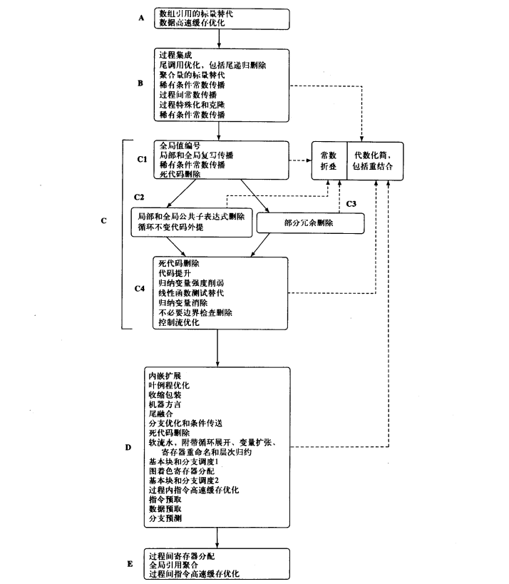
全局优化
前文提到，良好的优化顺序能够降低编译过程中的时空开销，针对于生成的中间代码，进行了局部优化之后，我们构造全局优化管道：常量传播-公共子表达式消除-常量折叠-控制流优化-无用代码消除-循环不变代码外提-归纳变量强度削减-控制流优化，我们使用先前所示的程序与控制流图进行全局优化。（三地址码）
SSA形式：

Slide 62
全局优化
全局优化1 常量传播
我们之前在进行局部优化时，将恒为常量的变量转化为常量。基本块内部语句都按照从入口到出口的顺序依次执行，因此进行常量折叠并不困难。那么，对于在多个基本块之间乃至于复杂的控制流图中进行常量传播的计算应当采取什么样的方法呢？
常量传播框架与到达定值模式较为接近，所不同的是，到达定值中对于变量的definition只存在两种状态：生效与失效，而对于常量传播框架而言，常量值的集合是无界的。
常量传播框架中的变量的状态分为三种：
1.任意符合该变量类型的常量值, 值集为{c}
2.NAC，not-a-constant，表示当前变量不是一个常量值。这代表该变量在到达程序点p的不同的路径上的值不同，或是被赋予了一个输入值。{c1,c2,...}
3.UNDEF，表示未定义的值。表示我们尚未获得有关于变量的赋值相关信息。 {}
x = 1 x -> {1}
x = 1，y = 2
z = x + y

Slide 63
全局优化
全局优化1 常量传播
基本块内部，赋值语句改变变量的状态
x = 1 x -> {1}
y = x + 1 x -> {2} => y -> {3}
x -> {c1, c2} => y -> {c1+1, c2+1}
z = x + y z -> ？
z的求值存在9种情况：
y\x | UNDEF | c1 | NAC
UNDEF
c2
NAC

Slide 64
全局优化
全局优化1 常量传播
因其存在对称性，故我们只要讨论其中3种情况即可。
1.x与y中有至少一个变量状态为UNDEF，且没有状态为NAC的，这表示x与y中至少包含一个变量，在当前可能执行的路径上还未被定义，或我们对变量的赋值情况知道的信息太少（初始化状态）, 并且另一个值也未被定义或为一定值，那么，x+y的状态也应该是UNDEF的。
z = x + y； x -> UNDEF y -> 1
z -> ? z -> UNDEF（可能为一常量，也可能是NAC，所知信息太少）
y\x | UNDEF | c1 | NAC
UNDEF | UNDEF | UNDEF
c2 | UNDEF
NAC

Slide 65
全局优化
全局优化1 常量传播
因其存在对称性，故我们只要讨论其中3种情况即可。
2.x为一常量c1，y为一常量c2，那么z = x + y可转化为z = c1 + c2，z的状态为c3 = c1 + c2，为一常量。
3.x和y中至少有一个状态为NAC，则z = x + y的取值集合也有多个值，因此z的状态为NAC。需注意的是，若变量x为UNDEF，y为NAC，虽然当前的分析未有对x的赋值，但是由于y已有多个可能取值，所以z的值也不为一定值。
x -> {c1, c2} y -> v （可能是任何情况）
z -> {c1+v，c2+v}
y\x | UNDEF | c1 | NAC
UNDEF | UNDEF | UNDEF
c2 | UNDEF | c3
NAC
y\x | UNDEF | c1 | NAC
UNDEF | UNDEF | UNDEF | NAC
c2 | UNDEF | c3 | NAC
NAC | NAC | NAC | NAC
三种状态的转变具有单调性，状态转变的顺序只可能由UNDEF-常量-NAC，或直接由UNDEF转化为NAC，而不可能反向转化。（基本块的入口/出口位置变量的状态）

Slide 66
全局优化
全局优化1 常量传播
我们关注四种常量传播算法：
1)简单常量传播(simple constant propagation)
课本上所示的常量传播框架由Kildall设计，基于数据流和传递函数进行常量传播优化。算法的设计与前文所介绍的数据流分析模式有些类似：对程序状态进行初始化，构造传递函数与控制流约束函数，使用迭代算法或工作列表算法进行数据流值的传递与计算，输出结果。
SCP的传递函数与先前所述的三种状态相同。
控制流约束函数：
控制流约束函数与传递函数略有不同：
UNDEF∪c = c NAC∪c = NAC
c∪c = c c1∪c2 = NAC
实验五输入的中间代码，其中不包含对未定义的变量的使用。程序内部的变量状态初始化为UNDEF，因此控制流约束函数与传递函数的一个不同即在于，UNDEF∪c = c，其原因如右图
（优化效果见实验指导）
B1:
a = 1;
UNDEF
c：1
B2:
b = a;
B3:

Slide 67
全局优化
在简单常量传播的基础上，我们介绍另外三种常量传播算法。
2)条件常量传播(conditional constant propagation)
你可能会发现，在某些情况下，数据流图上的部分基本块实际上是不可达的。这些不可达的基本块中，有一部分是可以在编译阶段进行代码削减，这部分代码属于无用代码消除中的一部分，被称为不可达代码消除(unreachable code elimination)。不可达基本块中对变量的赋值关系，不应当加入到常量传播的计算之中。
条件常量传播
不可达代码消除
简单常量传播
稀疏条件常量传播
静态单赋值形式
稀疏常量传播
B1:
x = 1;
if x > 0 GOTO B2
GOTO B3
B2:
y = 2;
B3:
x = 2;

